Slide 1
Cryptographie Asymétrique
Paul Dubois
pour
info@lèze

Slide 2

Ou comment faire passer un secret avec un haut parleur…

Slide 3
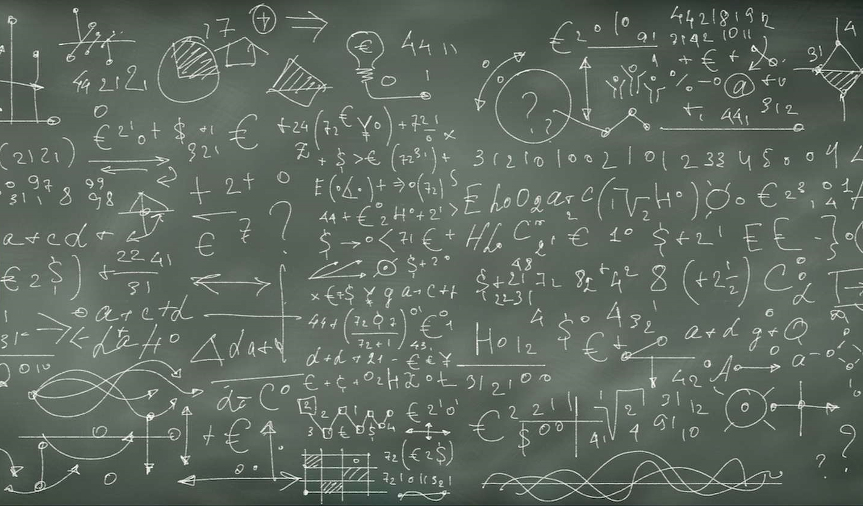
Aimez-vous les équations?

Slide 4
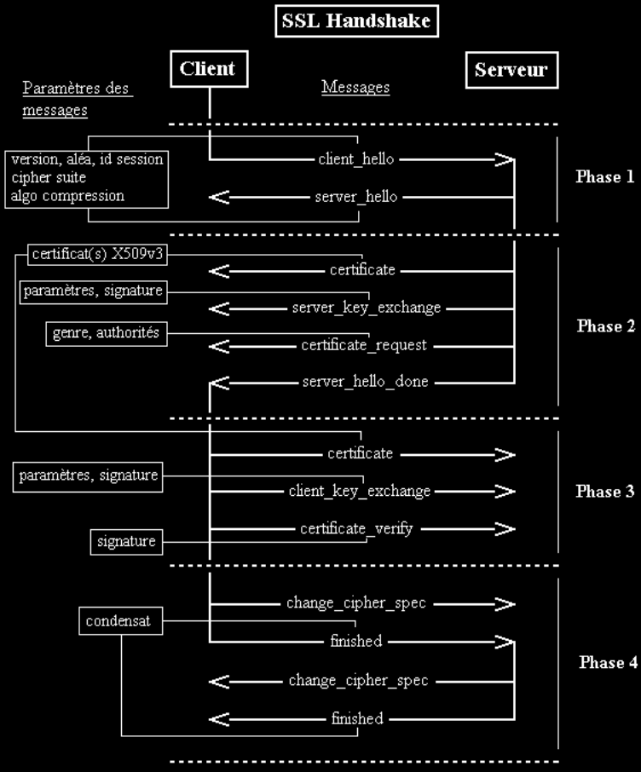
Aimez-vous les protocoles sécurisés?

Slide 5
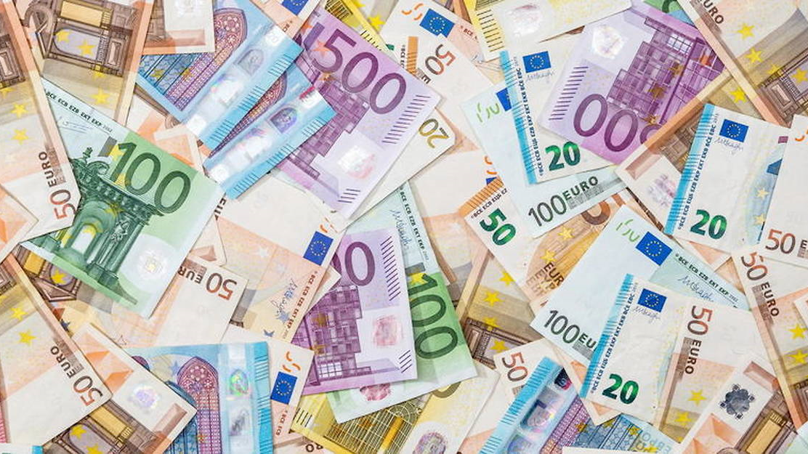
Aimez-vous l’argent?

Slide 6
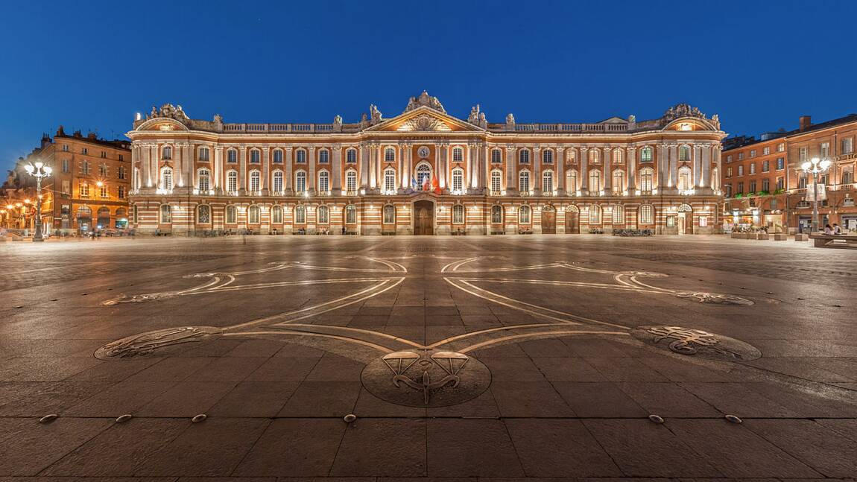
Aimez-vous Toulouse?

